Slide 1
Data and ML Academic Discussion Group
Column Type Prediction for
Web Table
AAAI 2019 & IJCAI 2019 Jiaoyan Chen
高士杰
2021 / 1 / 8

Slide 2
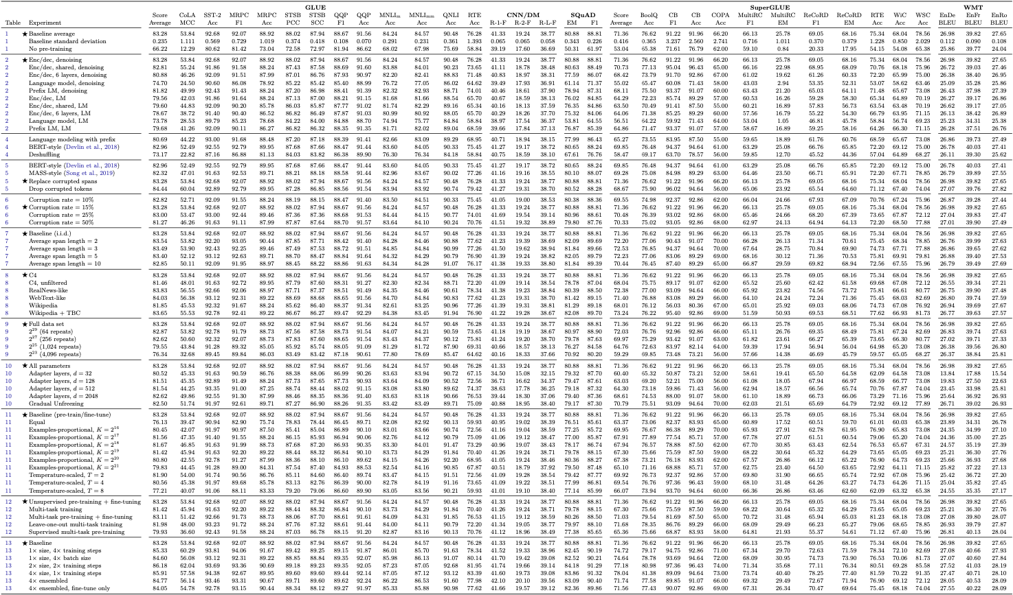
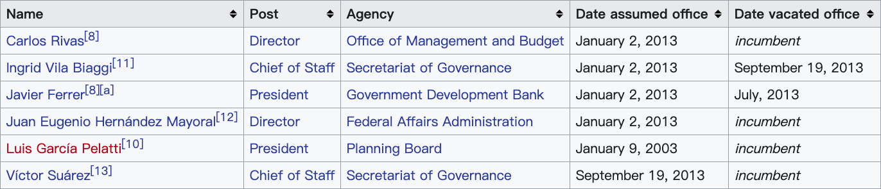
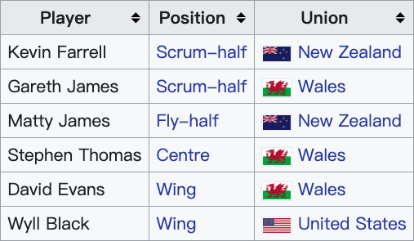
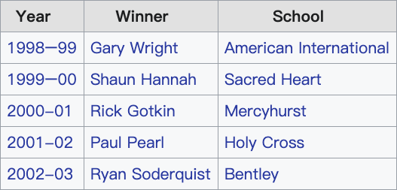
Column Type Prediction
生活中，表格随处可见
杰里·韦斯特 | 教父 | 洛杉矶湖人 | 得分后卫
卡里姆·阿卜杜勒·贾巴尔 | 天勾 | 密尔沃基雄鹿 | 中锋
威尔特·张伯伦 | 篮球皇帝 | 洛杉矶湖人 | 中锋
里克·巴里 | 得分机器 | 金州勇士 | 得分后卫
比尔·沃顿 | 大红巨水母 | 波士顿凯尔特人 | 中锋
丹尼斯·约翰逊 | DJ | 西雅图超音速 | 组织后卫
迈克尔·乔丹 | 飞人 | 芝加哥公牛 | 得分后卫
查尔斯·巴克利 | 空中飞猪 | 菲尼克斯太阳 | 大前锋
哈基姆·奥拉朱旺 | 大梦 | 休斯敦火箭 | 中锋
关系表

Slide 3
Column Type Prediction
表格数据中，经常出现表列名缺失，或者列名模棱两可甚至错误的问题
球员
别名
球队
场上位置
杰里·韦斯特 | 教父 | 洛杉矶湖人 | 得分后卫
卡里姆·阿卜杜勒·贾巴尔 | 天勾 | 密尔沃基雄鹿 | 中锋
威尔特·张伯伦 | 篮球皇帝 | 洛杉矶湖人 | 中锋
里克·巴里 | 得分机器 | 金州勇士 | 得分后卫
比尔·沃顿 | 大红巨水母 | 波士顿凯尔特人 | 中锋
丹尼斯·约翰逊 | DJ | 西雅图超音速 | 组织后卫
迈克尔·乔丹 | 飞人 | 芝加哥公牛 | 得分后卫
查尔斯·巴克利 | 空中飞猪 | 菲尼克斯太阳 | 大前锋
哈基姆·奥拉朱旺 | 大梦 | 休斯敦火箭 | 中锋
表格数据中，经常出现表列名缺失，或者列名模棱两可甚至错误的问题
而列类型有助于表格下游任务的处理。

Slide 4

ColNet
Embedding the Semantics of
Web Tables for
Column Type Prediction
AAAI 2019

Slide 5
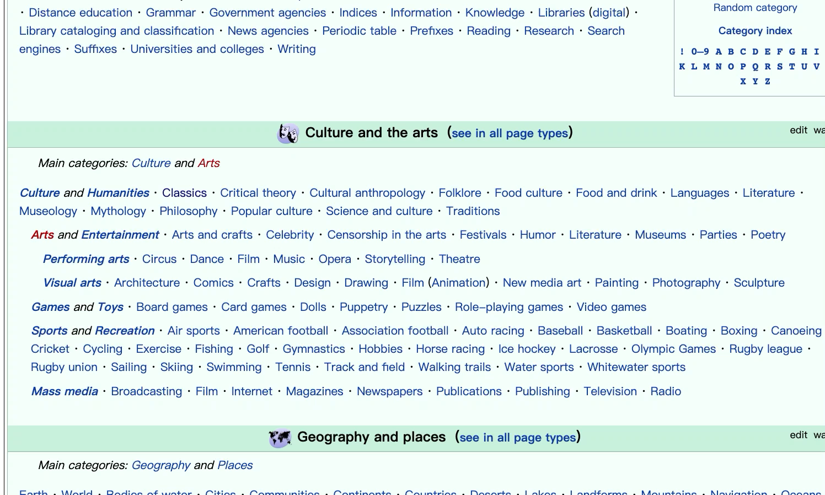

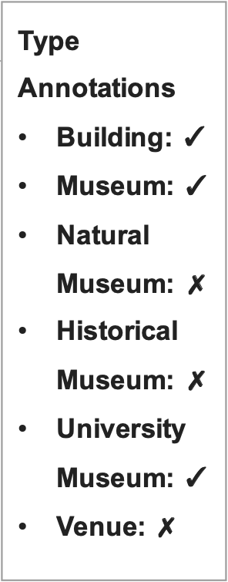
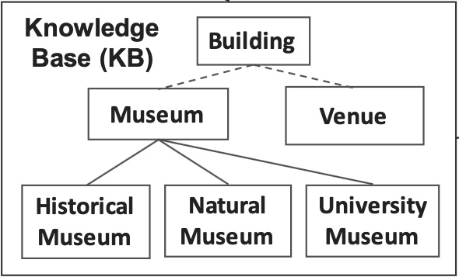
ColNet: Embedding the Semantics of Web Tables for Column Type Prediction
问题定义
模型：Building
✗ ∕ ✓
多标签分类
模型：Museum
✗ ∕ ✓
模型：Natural Museum
✗ ∕ ✓
模型：Historical Museum
✗ ∕ ✓
模型：University Museum
✗ ∕ ✓
模型：Venue
✗ ∕ ✓

Slide 6
ColNet: Embedding the Semantics of Web Tables for Column Type Prediction
文章思路
+
It was a good ending, sincerely it was awesome. I was impressed with Darth Vader …
-
The general atmosphere is baffling, awe-inspiring, highly depressing and sometimes even disgusting …
Oxford University Museum of Nature History
···
···
Oxford
University
Museum
of Nature History
模型:
Educational Institute
模型: Museum
✗ ∕ ✓
https://zhuanlan.zhihu.com/p/26262151

Slide 7
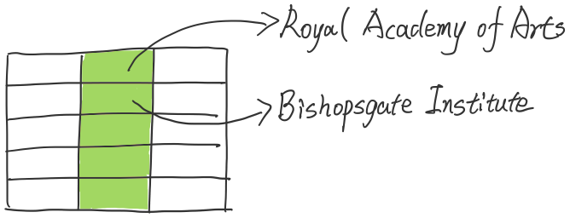
ColNet: Embedding the Semantics of Web Tables for Column Type Prediction
将表单元格内容映射到图谱实体
知识图谱中: Royal_Academy_of_Arts
得到：royal academy of arts
知识图谱中: Bishopsgate_Institute
得到： bishopsgate Institute
得到word2vec语料： royal academy of arts bishopsgate Institute
统一语料，回避OOV问题

Slide 8
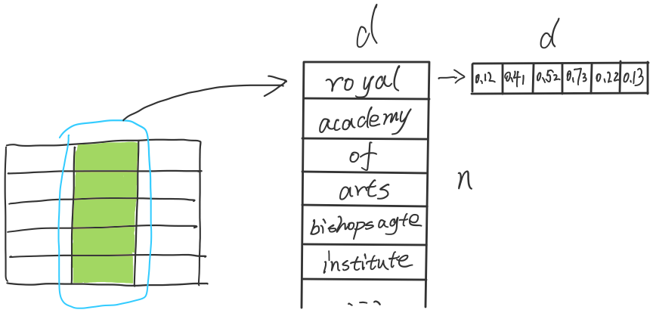
ColNet: Embedding the Semantics of Web Tables for Column Type Prediction
均匀网格划分将列的内容以单词为单位构造矩阵
royal academy of arts
bishopsgate Institute
将列的内容以单词为单位构造矩阵

Slide 9
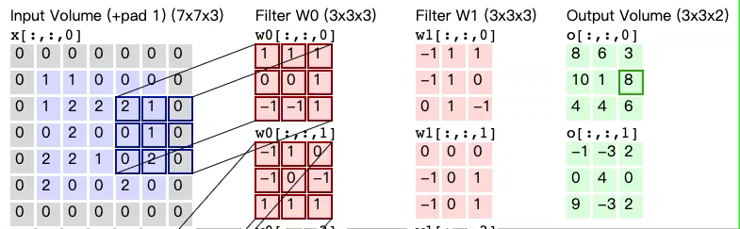
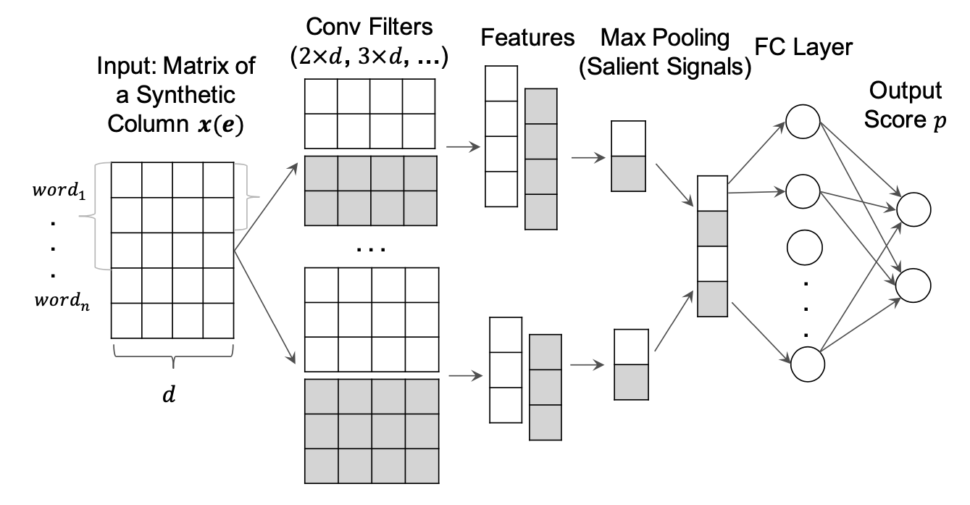
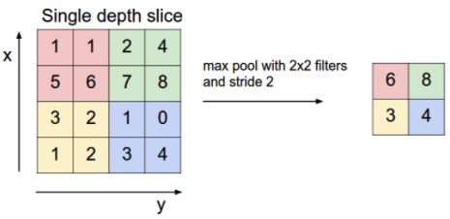
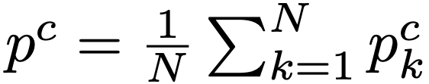
ColNet: Embedding the Semantics of Web Tables for Column Type Prediction
TextCNN
该列可能是类型c的
置信度
Oxford
University
Museum
of Nature History
模型: Museum
采样多次取平均
✗ ∕ ✓
CNN https://cs231n.github.io/convolutional-networks/

Slide 10
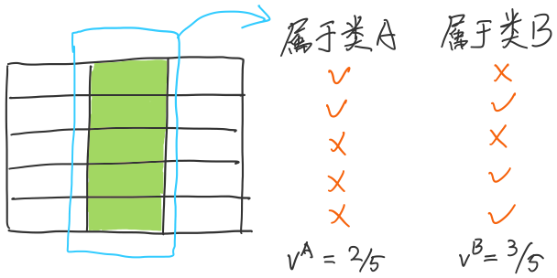
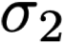
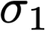
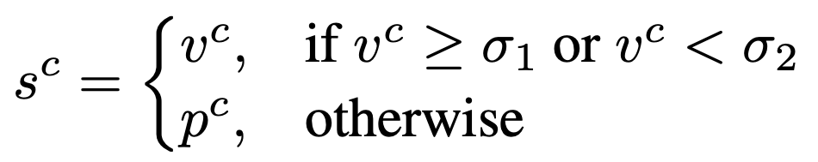
ColNet: Embedding the Semantics of Web Tables for Column Type Prediction
训练
0
1
不需要人工标注数据集

Slide 11
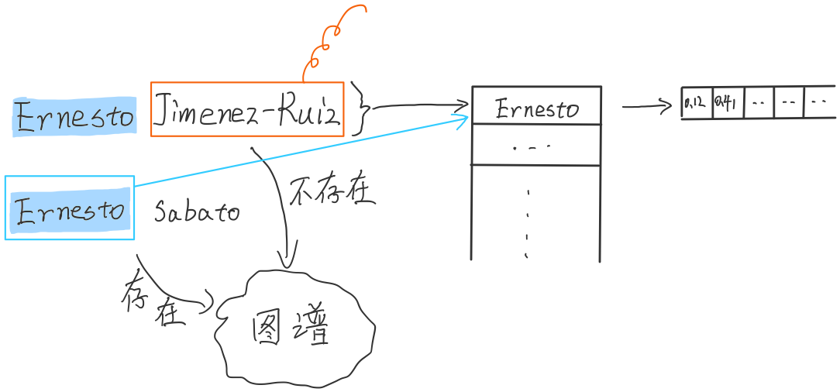
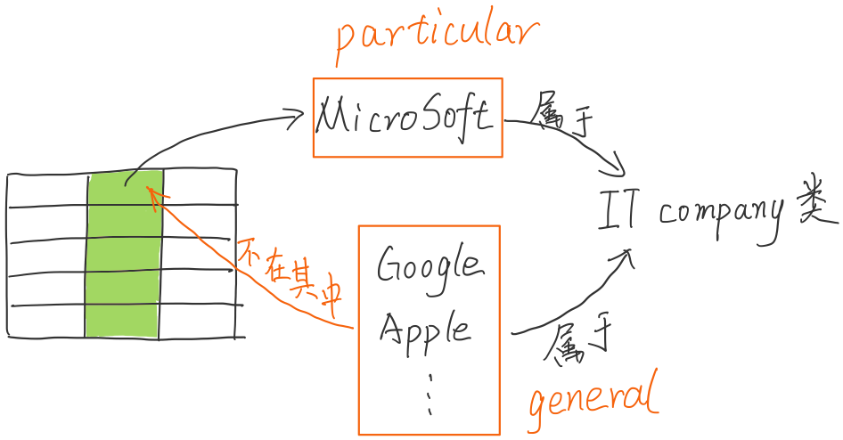
ColNet: Embedding the Semantics of Web Tables for Column Type Prediction
训练和迁移学习
扩大训练集，增强泛化性，可以处理图谱中没有的实体

Slide 12

Learning Semantic Annotations for Tabular Data
IJCAI 2019

Slide 13
Learning Semantic Annotations for Tabular Data
问题定义
杰里·韦斯特 | 教父 | 洛杉矶湖人 | 得分后卫
卡里姆·阿卜杜勒·贾巴尔 | 天勾 | 密尔沃基雄鹿 | 中锋
威尔特·张伯伦 | 篮球皇帝 | 洛杉矶湖人 | 中锋
里克·巴里 | 得分机器 | 金州勇士 | 得分后卫
比尔·沃顿 | 大红巨水母 | 波士顿凯尔特人 | 中锋
丹尼斯·约翰逊 | DJ | 西雅图超音速 | 组织后卫
迈克尔·乔丹 | 飞人 | 芝加哥公牛 | 得分后卫
查尔斯·巴克利 | 空中飞猪 | 菲尼克斯太阳 | 大前锋
哈基姆·奥拉朱旺 | 大梦 | 休斯敦火箭 | 中锋
球员 ✗
国籍 ✗
运动 ✗
图书 ✗
别名 ✗
球队 ✓
物理 ✗
鸟类 ✗
电影 ✗
球员 ✗
国籍 ✗
运动 ✗
图书 ✗
别名 ✓
球队 ✗
物理 ✗
鸟类 ✗
电影 ✗
列的类型
互不相交
多分类任务

Slide 14
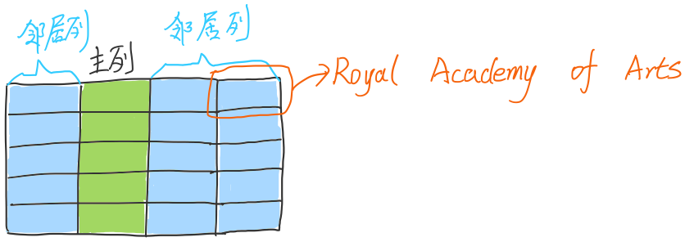
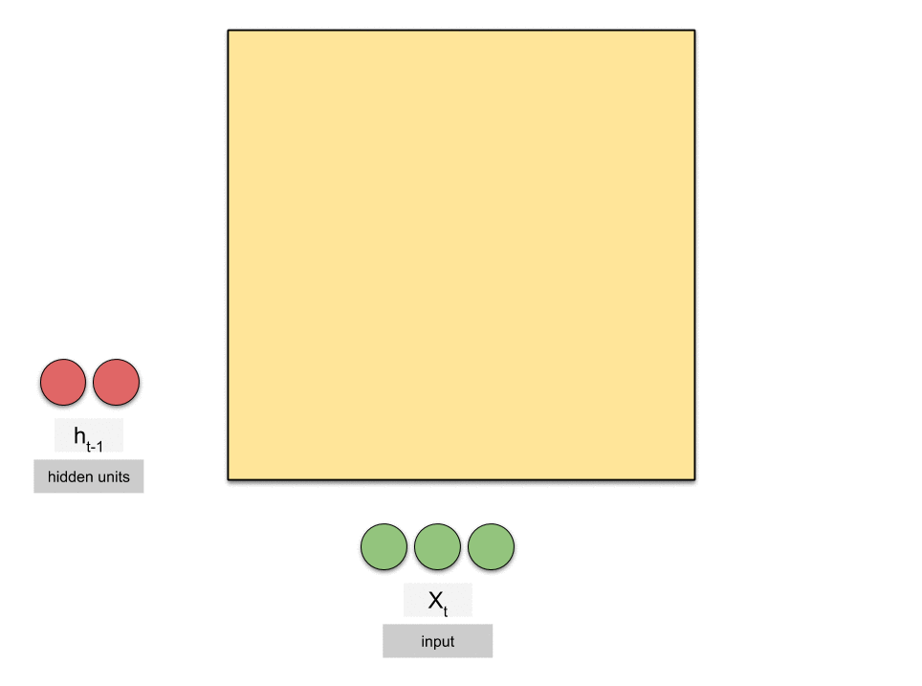
Learning Semantic Annotations for Tabular Data
+

Slide 15
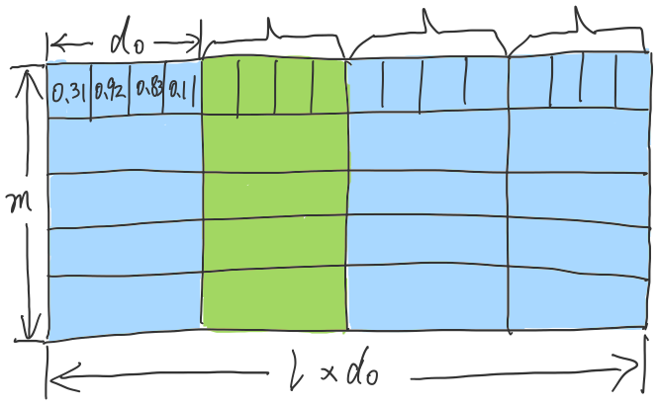
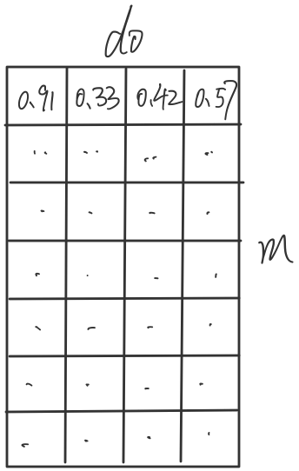
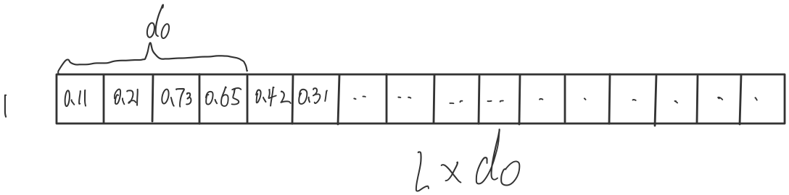
Learning Semantic Annotations for Tabular Data

Slide 16
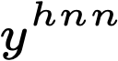
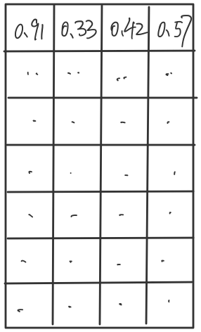
Learning Semantic Annotations for Tabular Data
球员
国籍
···
运动
别名
···
物理
FC+SoftMax
拼接
行、列特征

Slide 17
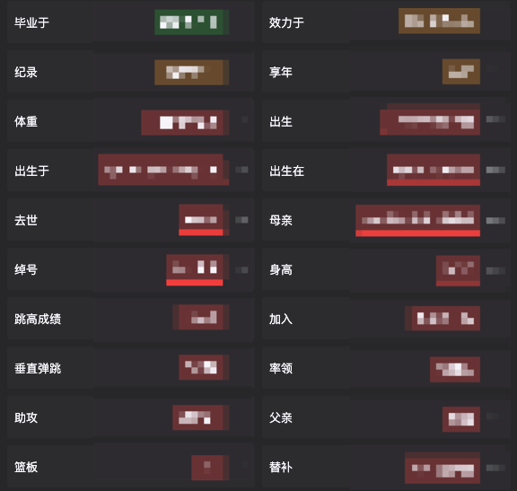
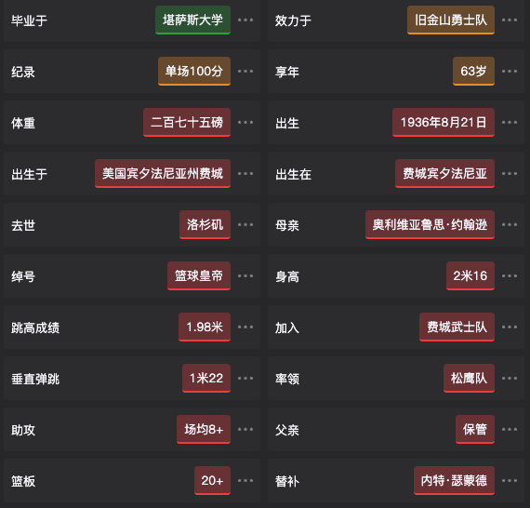
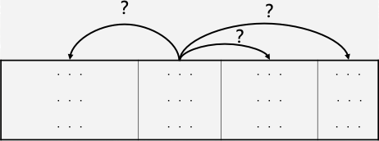
Learning Semantic Annotations for Tabular Data
文章思路
? ? ?
? ? ?
篮板
身高
? ? ?
场均
跳高成绩
出生于
? ? ?
? ? ?
? ? ?

Slide 18
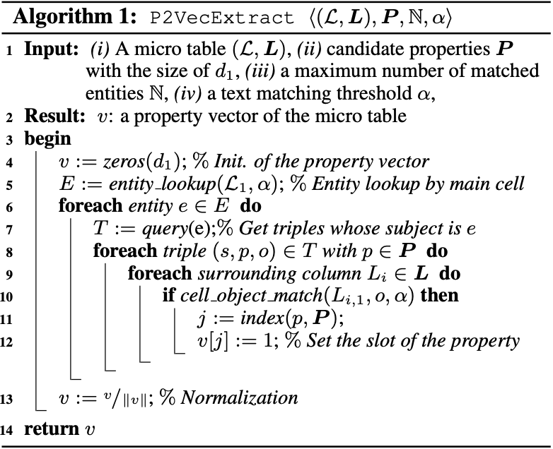
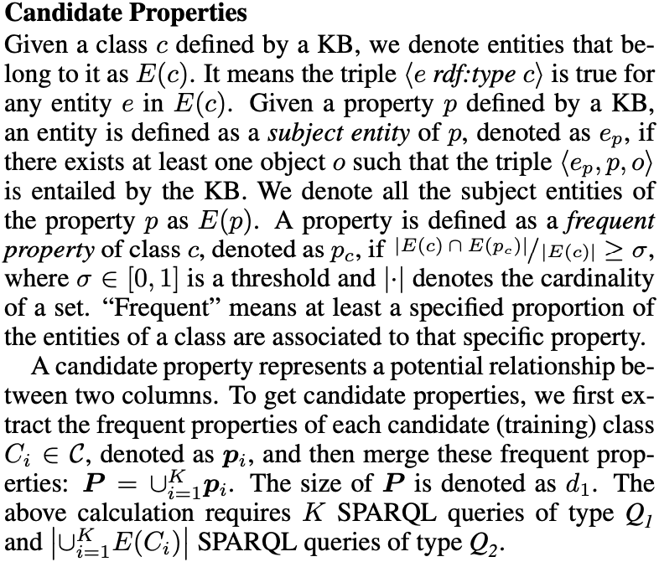
Learning Semantic Annotations for Tabular Data

Slide 19
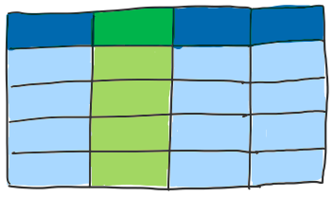
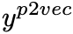
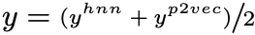
Learning Semantic Annotations for Tabular Data
知 识 图 谱
张伯伦
①
②
张伯伦 ⎯⎯ 效力于 → 湖人队
张伯伦 ⎯⎯ 助攻是 → 场均8+
张伯伦 ⎯⎯ 职业是 → 篮球运动员
…
内维尔张伯伦(英国首相)
威尔特张伯伦(篮球运动员)
乔巴张伯伦(棒球运动员)
张伯伦(中国外交官)
…
③
洛杉矶湖人
···
匹配？
④
出生于
效力于
···
职业
FC+SoftMax
0 | 0 | 1 | 0 | 0 | 0 | 0 | 0 | 1 | ···

Slide 20
谢谢！
Thanks For Your Guidance

